Slide 1


Diseño e Implementación de un Sistema de Control de Focos Incandescentes en los Hogares por Medio de un Control Remoto Universal
Por: Juan Carlos Asencio Mera
Joffre Yagual Castro

Slide 2
CONSIDERACIONES DE LA TECNOLOGÍA
MODERNA PARA LA ILUMINACIÓN

Slide 3
Antecedentes y necesidades actuales
    Encendido y apagado de una bombilla
    Aparición del control remoto
    Necesidad de aplicar esta tecnología al control de las bombillas
Soluciones existentes
    DALI
    X-10
    Productos caseros

Slide 4
Descripción y justificación de la presente solución
  Control de focos incandescentes
  Encendido/Apagado progresivo
  Control de intensidad
  Programación de escenas
  De fácil aprendizaje
  Asequible económicamente al mercado de los hogares
Perspectivas hacia nuevas tecnologías
  Lámparas fluorescentes compactas
  Lámparas halógenas
  Lámparas LED

Slide 5
BASES TÉCNICAS DEL PROYECTO

Slide 6
La luz infrarroja de las unidades de control remoto se encuentra entre los 850 y 980nm
Bandas de operación
  IR-A: 700 nm–1400 nm
  IR-B: 1400 nm–3000 nm
  IR-C: 3000 nm–1 mm
Diversidad de protocolos
  Modulación de Amplitud
    Distancia entre pulsos
    Ancho de pulsos
    Manchester
  Modulación en Frecuencia
  Banda Base

Slide 7

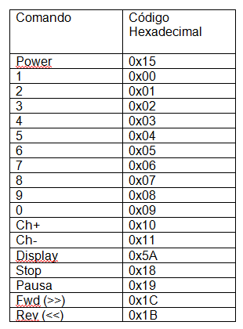
Protocolo SONY IR
Versión de trama de 12 bits
Codificación de bit
Trama de datos
Comandos del protocolo SONY IR
Secuencia de autorepetición

Slide 8
DISEÑO DEL SISTEMA

Slide 9
Diagrama de Bloques General

Slide 10
Esquemático del Sistema

Slide 11
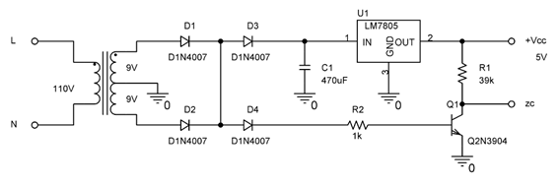
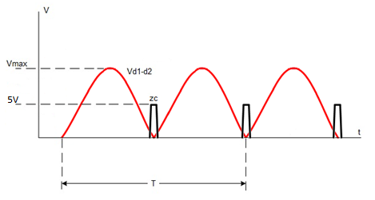


Detector de Cruce por Cero
Esquemático de la fuente de poder y detector de cruce por cero
Formas de Onda del cruce por cero y de la onda rectificada de la fuente de poder

Slide 12
Control de Operación
Árbol de comandos
1: Encender/Apagar foco
2: Cambio de intensidad
3: Activación de grupo o escena
4: Encender/Apagar todas las luces
5: Cambiar dirección
6: Crear un nuevo grupo con todos los focos
7: Agregar un foco a un grupo
8: Quitar foco de un grupo existente

Slide 13
Programa Principal

Slide 14
Programa Principal

Slide 15
Control de Interrupción

Slide 16
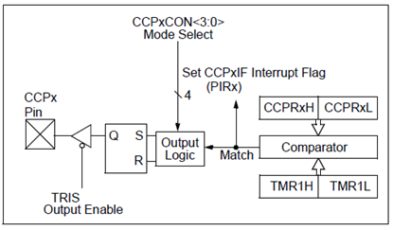
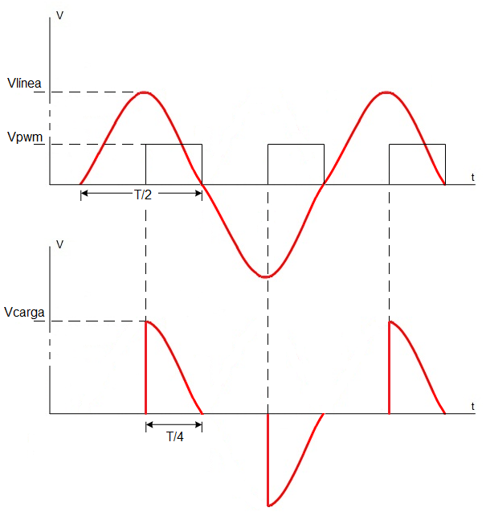
PWM
Diagrama de bloques del módulo comparador del TMR1
Algoritmo de aumento o disminución de un paso
Forma de onda de una señal PWM

Slide 17
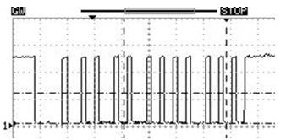
Decodificador del protocolo SONY IR

Slide 18
Encendido/Apagado de una Luz

Slide 19
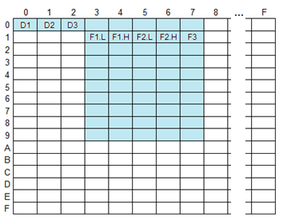
Activación de Escena
Distribución de la memoria EEPROM del microcontrolador
Algoritmo de activación de escena

Slide 20
PLAN DE PRUEBAS Y RESULTADOS OBTENIDOS

Slide 21
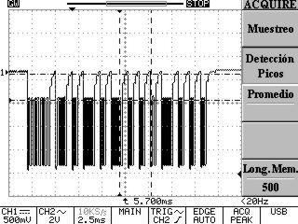
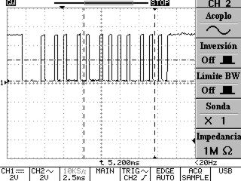
Trama del Protocolo SONY IR
Señal generada por el control remoto
Señal demodulada, salida del receptor IR

Slide 22
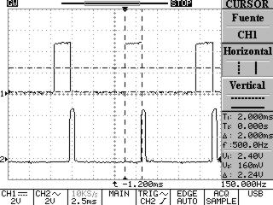
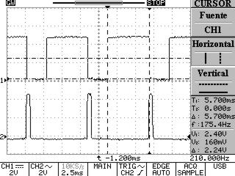
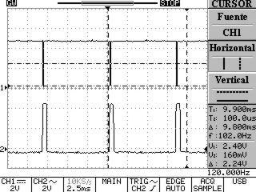
PWM a Diferentes Ciclos de Trabajo
Ciclo de trabajo del 25%
Ciclo de trabajo del 70%
Ciclo de trabajo del 100%

Slide 23
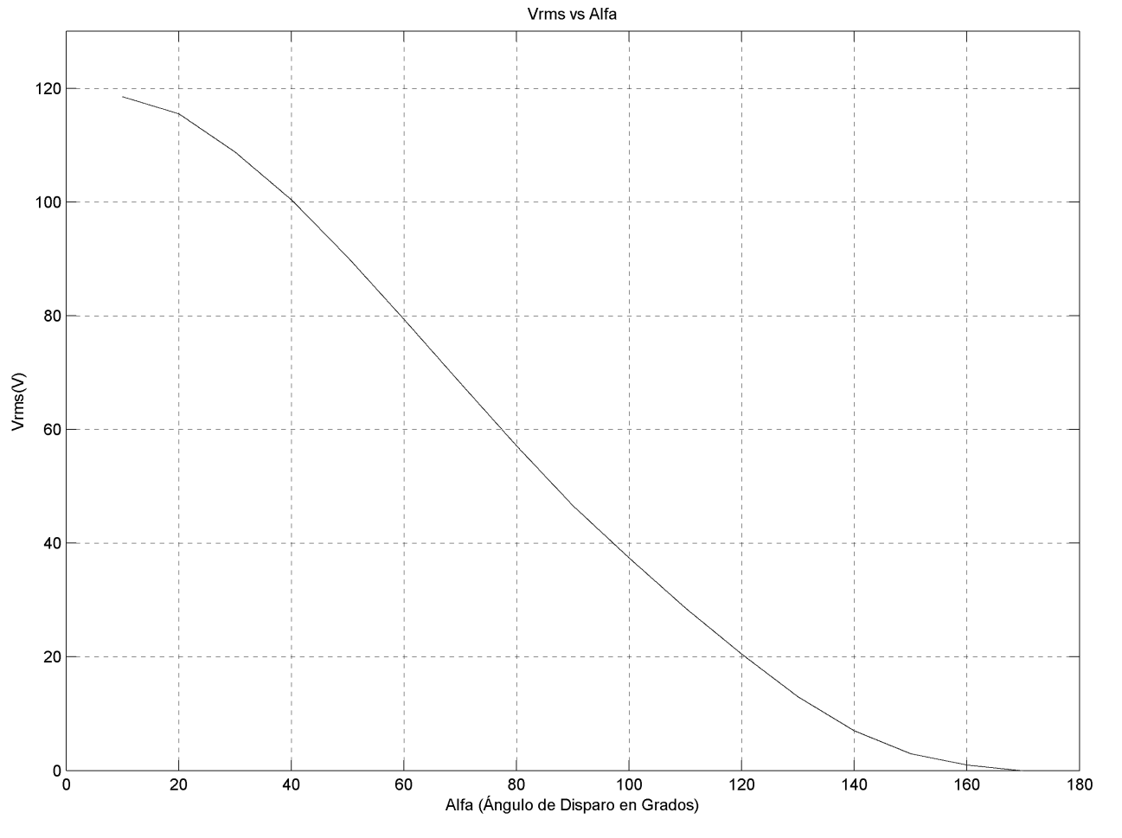
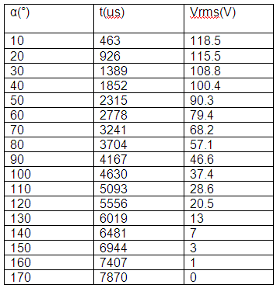
Respuesta del Voltaje en la Carga vs Ángulo de Disparo
Gráfico Vrms vs Ángulo de Disparo
Valores Discretos Vrms vs Ángulo de Disparo

Slide 24
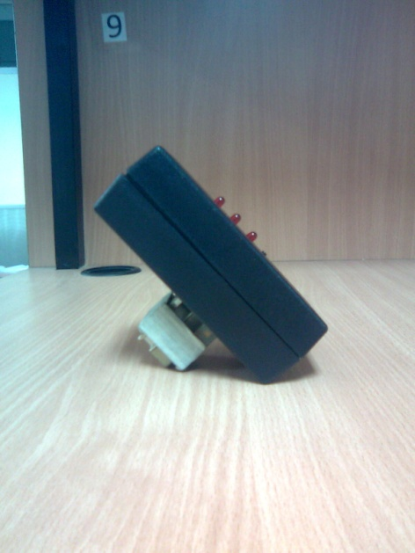
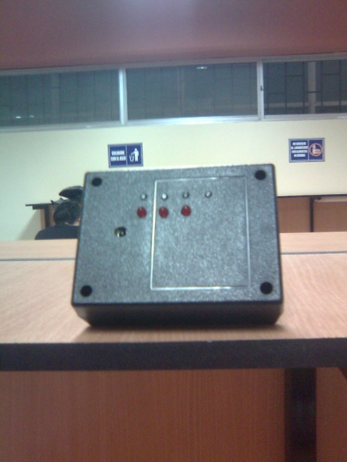
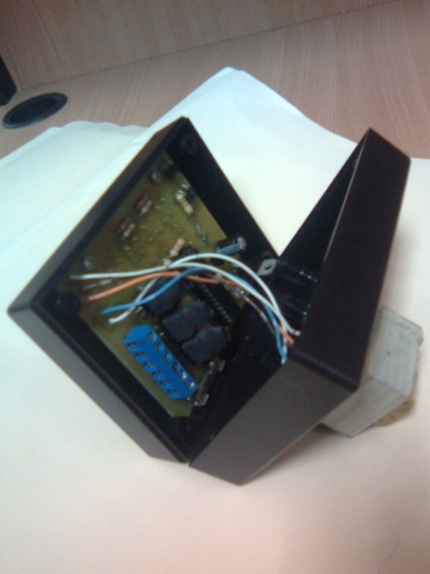
Imágenes del Producto Final

Slide 25
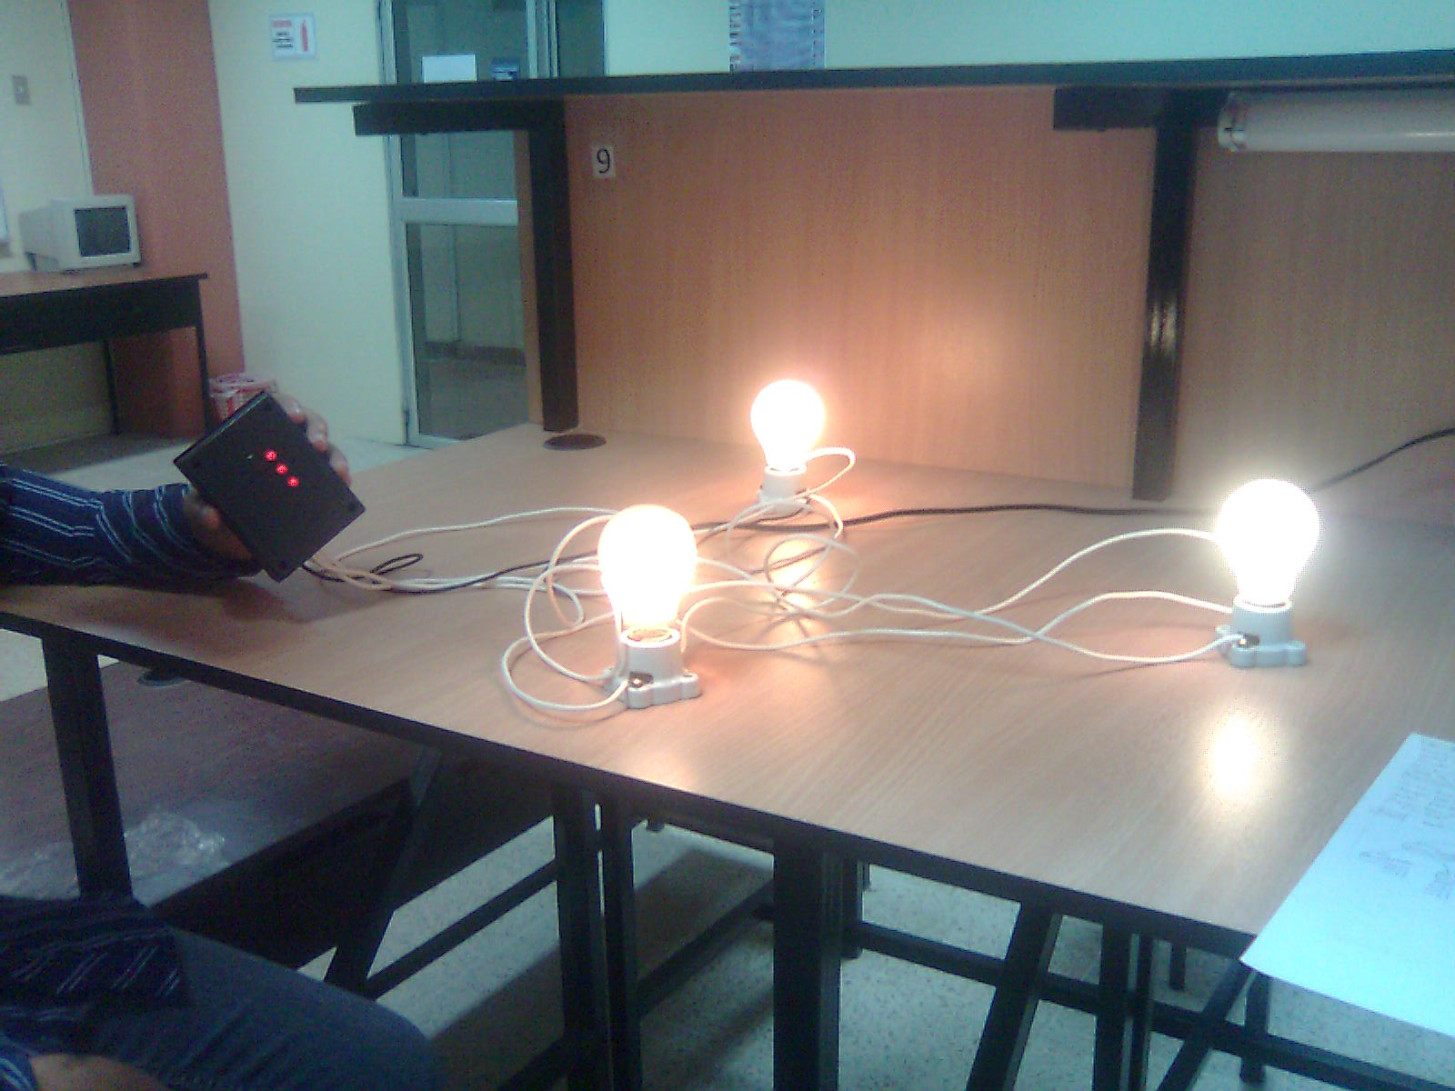
Módulo en Funcionamiento

Slide 26
Conclusiones
El desarrollo de este proyecto ha aportado con una solución que ofrezca comodidad y confort en lo que respecta al manejo y control de luminarias en las casas.
El uso del control remoto universal para controlar las luces del hogar constituye un manejo eficiente de esta unidad reusando su capacidad para controlar dispositivos VCR en el presente sistema de control de luminarias.

Slide 27
Conclusiones
El proyecto abre la posibilidad de adaptarse al uso de nuevas tecnologías en luminarias.
Se desarrolló un sistema económicamente asequible al mercado de los hogares ecuatorianos.
El uso del protocolo SONY para el proyecto constituyó un método simple de comunicación, de fácil decodificación y mantenimiento.

Slide 28
GRACIAS POR SU ATENCIÓN

